Slide 1
강화학습 프로젝트
53조 20201246 오선엽
Github Link: https://github.com/ohsy1229/RL_project/tree/main

Slide 2
프로젝트 주제 및 목표
프로젝트 주제:
강화학습(Reinforcement Learning) 을 활용하여
삼성전자·현대차·NAVER 3개 자산으로 구성된 동적 자산배분(Dynamic Portfolio Allocation) 전략을 설계하고 전통적 투자전략(EW, Buy&Hold)과 성과를 비교한다.
“RL 기반 자산배분 전략이 전통적 전략을 안정적으로 능가할 수 있는가?”

Slide 3
프로젝트 목표
강화학습 기반 투자전략 설계
- DQN(이산 행동)과 PPO(연속 행동) 기반의 포트폴리오 트레이딩 환경 구축
- State / Action / Reward 구조를 금융시장 특성에 맞게 설계
전통적 전략과 성과 비교
- Equal Weight(EW), Buy & Hold(BH)와 공정한 기준으로 비교
- 거래비용 반영, 동일 기간·동일 자산 사용
정량적 평가 지표 분석
- CAGR, Sharpe Ratio, Volatility, MDD 등을 활용해 각 알고리즘의 위험·수익 특성 분석
Hyperparameter 및 Seed 실험
다양한 seed 학습 및 PPO Hyperparameter 실험
정책의 안정성·일관성 검증

Slide 4
데이터셋
사용 데이터
삼성전자(SEC), 현대자동차(HYU), NAVER 의 일별 수정 주가
→ 한국 주식 3종목으로 구성된 단순 포트폴리오 환경
데이터 기간
- Train: 2010-01-01 ~ 2016-01-01
- Validation: 2017-01-01 ~ 2019-01-01
- Test: 2020-01-01 ~ 2023-01-01
데이터 소스 및 처리
- 일별 종가(price) 데이터를 이용해 일간 수익률(percent change) 계산
- 결측치 제거 및 수익률 NaN → 0 처리
- DQN/PPO 학습용 입력데이터(prices.csv)로 저장

Slide 5
State, Action, Reward
1. State
DQN (Discrete Environment)
최근 20일 × 3자산의 일간 수익률
현재 포트폴리오 비중
→ 단순 구조로 DQN의 안정적 학습에 적합
PPO (Continuous Environment)
최근 20일 × 3자산 일간 수익률
현재 포트폴리오 비중
각 자산의 20일/60일 모멘텀 + 20일 변동성
→ 시장 추세 및 변동성 정보를 직접 반영
→ 연속 행동 정책(PPO)의 안정적 학습에 도움이 됨

Slide 6
State, Action, Reward
2. Action
DQN (Discrete Environment)
※각 action은 특정 자산의 비중을 ±10% 조정
PPO (Continuous Environment)
action vector: a ∈ [-1, 1]^3
- 각 값은 3개 자산의 weight 조정 신호
변환 과정:
[-1, 1] → [0, 1] → [0, max_weight]
3개 자산 weight를 합이 1이 되도록 정규화
→ 더 부드러운 연속적 비중 변화 가능
→ 탐색 범위가 넓어짐
※ [-1,1]^3 = 값 3개가 모두 -1~1 사이에 있는 벡터들의 집합
Action ID | 설명
0 | 유지(Hold)
1 / 2 | 삼성전자 Buy / Sell
3 / 4 | 현대차 Buy / Sell
5 / 6 | Naver Buy / Sell

Slide 7
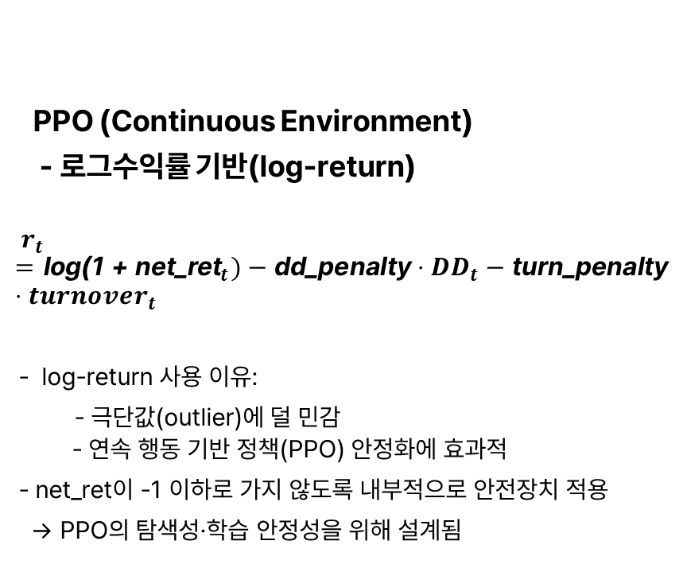
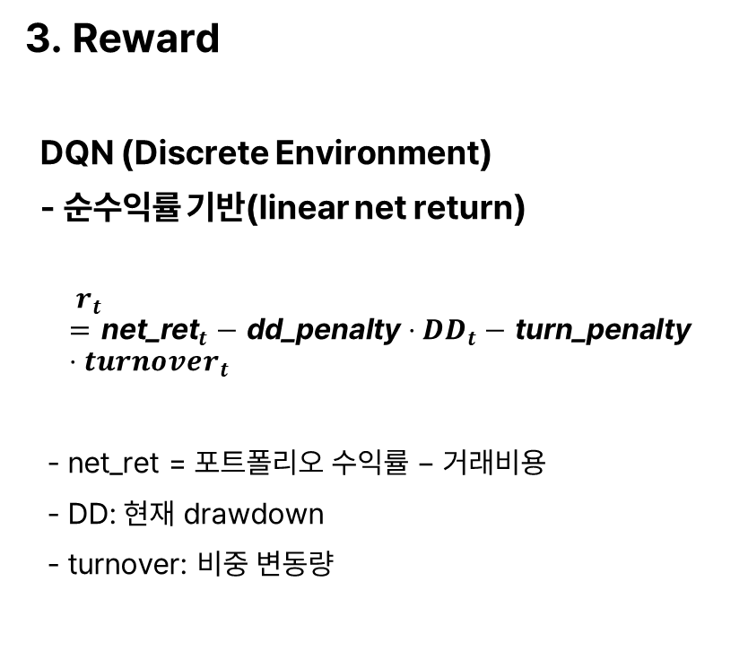
State, Action, Reward
3. Reward
DQN (Discrete Environment)
- 순수익률 기반(linear net return)
$${ r}_{t}={\text{net}\text{_}\text{ret}}_{t}−\text{dd}\text{_}\text{penalty}⋅DD_{t}−\text{turn}\text{_}\text{penalty}⋅turnover_{t}$$
- net_ret = 포트폴리오 수익률 − 거래비용
- DD: 현재 drawdown
- turnover: 비중 변동량
PPO (Continuous Environment)
- 로그수익률 기반(log-return)
$${ r}_{t}={\text{log}\text{(1 + }\text{net}\text{_}\text{ret}}_{t})−\text{dd}\text{_}\text{penalty}⋅DD_{t}−\text{turn}\text{_}\text{penalty}⋅turnover_{t}$$
- log-return 사용 이유:
- 극단값(outlier)에 덜 민감
  - 연속 행동 기반 정책(PPO) 안정화에 효과적
- net_ret이 -1 이하로 가지 않도록 내부적으로 안전장치 적용
→ PPO의 탐색성·학습 안정성을 위해 설계됨

Slide 8
강화학습 알고리즘 및 Hyperparameter
DQN (Deep Q-Network)
Discrete Action RL
Action Space: 7개 Buy/Sell/Hold
Replay Buffer + Target Network 사용
특징
  구조 단순
  작은 행동 공간에서 안정적 성능
  discrete trading 전략 연구에 자주 사용됨
PPO (Proximal Policy Optimization)
Continuous Action RL
Action Space: weight 신호 a ∈ [-1, 1]^3
Actor-Critic 기반, clipped objective로 안정성 확보
특징
  연속적 비중 조정 가능
  더 자연스러운 포트폴리오 조절
  hyperparameter에 민감한 경향
알고리즘 | 장점 | 사용 목적
DQN | 안정적, 구현 간단 | discrete 트레이딩 전략 검증
PPO | 연속 action 가능 | 실제 포트폴리오 배분 상황에 가까움

Slide 9
강화학습 알고리즘 및 Hyperparameter
DQN (Deep Q-Network) Hparam
PPO (Proximal Policy Optimization) Hparam
항목 | 설정 값 | 설명
learning_rate | 1e-4 | 안정적 학습률
buffer_size | 50,000 | Replay buffer 크기
batch_size | 64 | 샘플링 크기
gamma | 0.99 | 장기 보상 반영
target_update_interval | 1,000 | Q-target 갱신
seeds | 0 / 42 / 2024 | Best seed 선택
항목 | 설정 값 | 설명
learning_rate | 1e-4 | 기본 학습률
n_steps | 2048 | rollout 길이
batch_size | 64 | 정책 업데이트 크기
gamma | 0.99 | 할인율
gae_lambda | 0.95 | GAE 안정성
clip_range | 0.2 | 정책 변화 제한
dd_penalty | 0.3 | Drawdown 규제
seed | 0 | 재현성 확보

Slide 10
강화학습 알고리즘 및 Hyperparameter
PPO Hyperparameter 실험 설정
Config | learning_rate | dd_penalty
base_lr1e-4_dd0.3 | 1e-4 | 0.3
lr3e-4_dd0.3 | 3e-4 | 0.3
lr1e-4_dd0.1 | 1e-4 | 0.1

Slide 11
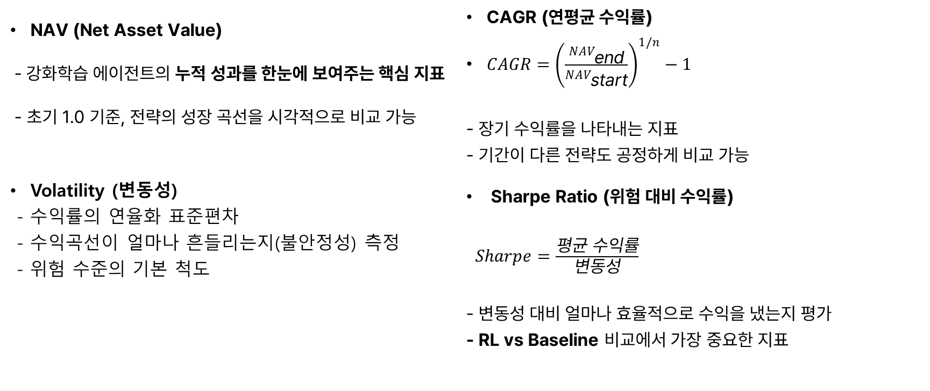
Evaluation Metric
NAV (Net Asset Value)
- 강화학습 에이전트의 누적 성과를 한눈에 보여주는 핵심 지표
- 초기 1.0 기준, 전략의 성장 곡선을 시각적으로 비교 가능
Volatility (변동성)
- 수익률의 연율화 표준편차
- 수익곡선이 얼마나 흔들리는지(불안정성) 측정
- 위험 수준의 기본 척도
CAGR (연평균 수익률)
$CAGR={\left(\frac{NAV_{\text{end}}}{NAV_{\text{start}}}\right)}^{1/n}−1$
- 장기 수익률을 나타내는 지표
- 기간이 다른 전략도 공정하게 비교 가능
Sharpe Ratio (위험 대비 수익률)
$Sharpe=\frac{\text{평균 수익률}}{\text{변동성}}$
- 변동성 대비 얼마나 효율적으로 수익을 냈는지 평가
- RL vs Baseline 비교에서 가장 중요한 지표

Slide 12
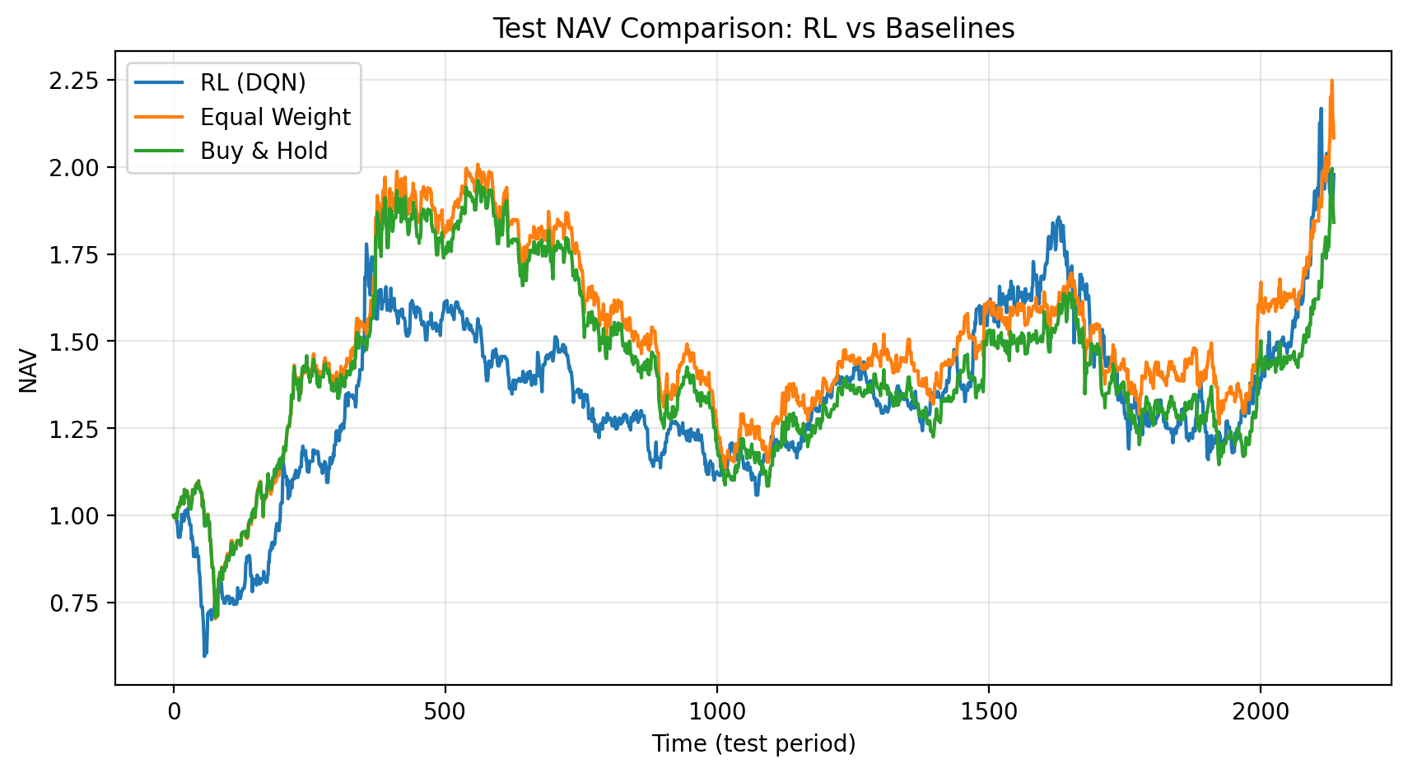
실험 결과 (DQN vs Baselines)
RL(DQN)은 시장 흐름을 따라가지만
EW나 BH처럼 단순한 규칙 기반 전략보다 높은 성과를 보여주지 못했다. 이유는 다음과 같다.
- 이산 행동 공간(discrete action)
→ 비중 조정의 표현력이 낮음
Reward 구조 단순화
→ 장기 성과에 집중하기 어렵다
Feature 정보 부족
→ 추가적인 요인(모멘텀·변동성 등) 반영 필요

Slide 13
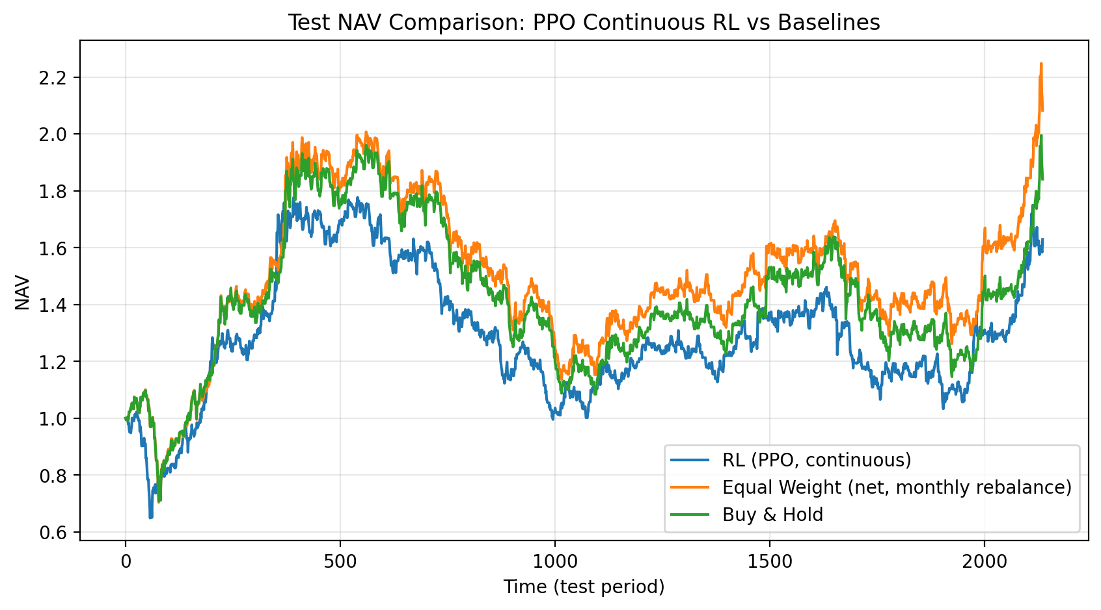
실험 결과 (PPO vs Baselines)
PPO또한 시장 방향성 자체는 어느 정도 학습했지만, Baseline(EW, BH) 대비 일관성·안정성이 부족하여 최종 NAV가 뒤처진다. 이유는 다음과 같다.
- 금융 시계열 환경의 복잡성
- Continuous RL의 난이도
- Reward/Feature 설계의 한계

Slide 14
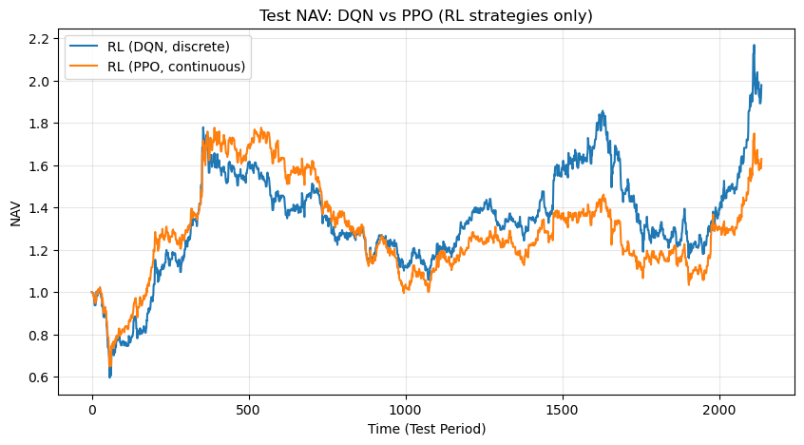
실험 결과(DQN vs PPO)
1) 전체 성과: DQN > PPO
Test 종료 시점 기준
DQN NAV가 PPO보다 약 30% 이상 높음
2) 상승장 대응력
DQN은 추세 구간에서 빠르게 상승 반응
PPO는 상승 흐름을 따라가지만 속도가 느림
3) 하락장 방어력
DQN이 상대적으로 완만한 하락
PPO는 더 깊은 저점 형성
결론
DQN이 PPO 대비 더 높은 수익성과 추세 적응력을 보임. PPO는 안정적이지만 성과는 제한적.

Slide 15
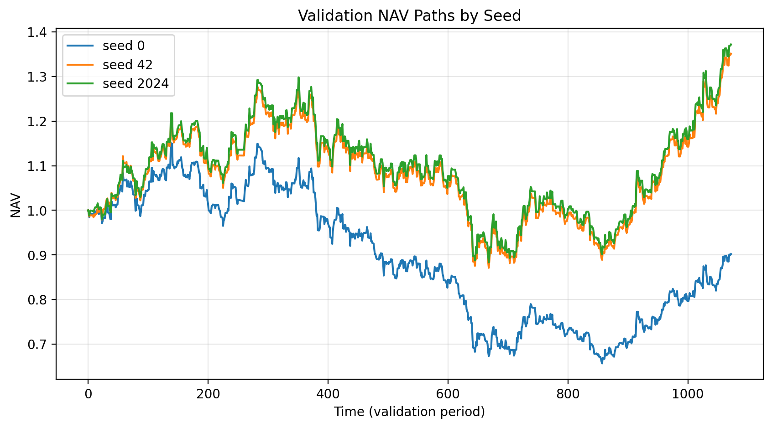
실험 결과 (DQN(Validation NAV Paths by Seed))
- Seed에 따라 RL 학습 결과가 크게 달라짐
동일한 환경·알고리즘에서도 seed 변화만으로
정책 성능이 크게 달라지는 불안정성 존재
- Seed 0 → 학습 실패 패턴
NAV가 지속적으로 감소
시장 변동에 대한 대응이 미흡 → 비효율적 정책 학습
- Seed 42 & 2024 → 안정적 성과
유사한 궤적, 매끄러운 상승 흐름
Validation 후반부에서 NAV 1.3 이상 도달
- Best Seed Selection 필요
RL은 초기 조건(randomness)에 매우 민감
Validation 성과(Sharpe 기준)를 바탕으로
Seed 2024를 최종 best seed로 선정

Slide 16
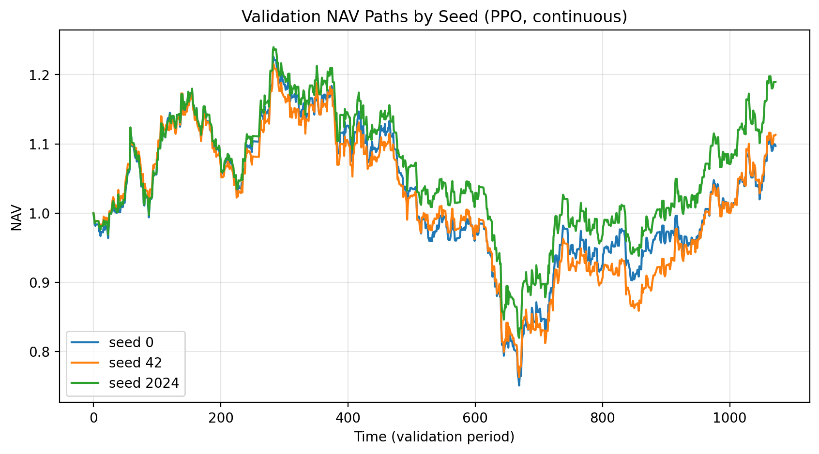
실험 결과 (PPO(Validation NAV Paths by Seed))
1) Seed 변화에 따른 성과 차이가 작음
3개 seed의 NAV 경로가 거의 겹쳐 움직임
PPO는 재현성(reproducibility) 이 높은 알고리즘임
2) Seed 2024가 가장 우수한 성과
중반 하락 이후 반등 구간(≈900~1000)에서
seed 2024가 가장 높은 NAV 회복
3) 전반적 NAV 수준은 안정적
어떤 seed도 학습 실패(급락) 없이
0.75~1.2 사이 안정적으로 유지
결론
PPO는 seed 변화에 매우 안정적인 학습을 보이며
validation 성과 기준으로 seed 2024가 Best Seed.

Slide 17
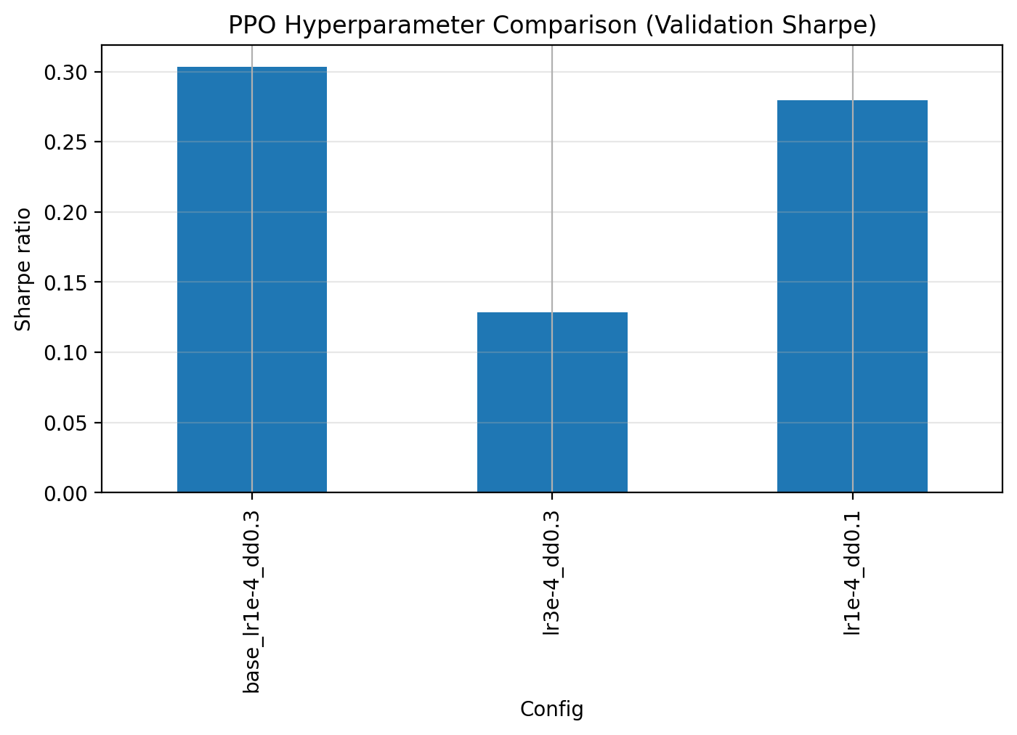
실험 결과(PPO Hparam Comparison)
1) 기본 설정(base_lr1e-4_dd0.3)이 가장 우수
Sharpe 약 0.30
안정성과 수익성의 균형이 가장 좋은 조합
2) learning rate 증가(lr=3e-4)는 성능 급락
Sharpe 약 0.13
과도한 업데이트 → 불안정한 정책 → 성능 저하
3) dd_penalty 감소(dd0.1)는 약간의 개선
Sharpe 약 0.28
위험 패널티보다 learning rate가 성능에 더 큰 영향
결론
PPO는 learning rate가 핵심 하이퍼파라미터,
1e-4 근처가 가장 안정적이며 성능도 우수함.

Slide 18
토의 및 결론
1. 실험 결과에 대한 종합적 해석
(1) RL은 기본적인 시장 흐름은 학습했지만 baseline을 뛰어넘지 못함
DQN, PPO 모두 상승장에서는 어느 정도 추세를 추종했으나
장기적인 누적 성과는 Equal Weight(EW)보다 낮음.
특히 PPO는 보수적 정책을 학습하며 성과가 더 제한적으로 나타남.
(2) DQN은 PPO 대비 더 강한 추세 민감도
DQN은 discrete action 특성으로 인해
명확한 Buy/Sell 신호를 학습하여 PPO보다 높은 수익 성과를 보임.
하지만 변동성이 더 크고 일관성 측면에서는 PPO보다 떨어짐.
(3) PPO는 안정적이지만 과도하게 보수적인 정책을 학습
연속 행동의 자유도가 높아 학습이 어려웠고,
risk penalty를 반영한 보상 구조가
결국 위험 대비 수익을 낮추는 방향으로 정책을 유도했다.
(4) RL의 성능은 reward/feature 설계에 크게 의존
market features, momentum, volatility 등을 넣었음에도
환경 설계가 성능의 핵심 병목으로 작용함.
log-return 기반 reward는 안정적이지만 공격적 성과 창출에 불리

Slide 19
토의 및 결론
2. 보완 및 개선사항
(1) Action Space 및 Weight 업데이트 방식 개선
PPO의 행동을 직접 weight로 매핑하는 방식은 학습 난이도를 높임
→ Softmax 기반 weight 출력(policy head) 로 변경해볼 필요 있음
→ 혹은 Dirichlet 정책 분포 사용으로 weight normalization 구조 자체를 학습하게 할 수 있음.
(2) Reward 함수 개선
트레이딩 RL에서 reward는 성능에 결정적 영향
→ 가능한 개선 방향
  risk-adjusted log-return (Sharpe-like reward)
  drawdown penalty를 더 정교하게 조정
  transaction cost sensitivity 설정
  reward clipping 적용으로 안정성 강화
(3) 더 풍부한 상태(feature) 제공
단순 과거 수익률 + 모멘텀은 정보량이 제한적
→ 아래 요소 추가 시 성능 개선 가능
  market regime indicator
  volatility regime (high/low)
  macro factor (옵션)
  price trend filtering (EMA, MACD 등)
  cross-asset spread or pairwise correlation

Slide 20
최종 결론
본 프로젝트는 DQN과 PPO를 직접 구현해
동적 자산배분에서 RL이 어떤 성향의 정책을 학습하는지 실증적으로 분석했다.
결과적으로 baseline(EW) 대비 초과성과는 나타나지 않았지만,
RL의 행동 패턴·reward 민감도·하이퍼파라미터 영향을 명확히 확인할 수 있었다.
이는 강화학습을 금융에 적용할 때
환경 설계(State/Action/Reward)의 중요성과
안정적인 모델 구조가 필요함을 보여주는 의미 있는 결과이다.

